Slide 1
Á traustum grunni til framtíðar
Sveinbjörg Sveinsdóttir,
framkvæmdastjóri Landskerfis bókasafna hf.
Landsfundur Upplýsingar Selfossi, 16. október 2025
Notes:
Sæl og blessuð,
Ég heiti og er …
Þakkir til Upplýsingar fyrir að standa fyrir málþinginu og að gefa mér kost á að tala um nýja bókasafnakerfið.
Heitið er þannig tilkomið að í dagskrárdrögum stóð bara Alma. Ég ákvað að bæta þessu forskeyti við.
Hvað er Alma – nýi Gegnir!
Ég ætla sem sagt að tala um nýja bókasafnakerfið, Gegni og Leitir
Ætla að fjalla um áskorun í víðu samhengi
Varúð: mér liggur mikið á hjarta!

Slide 2
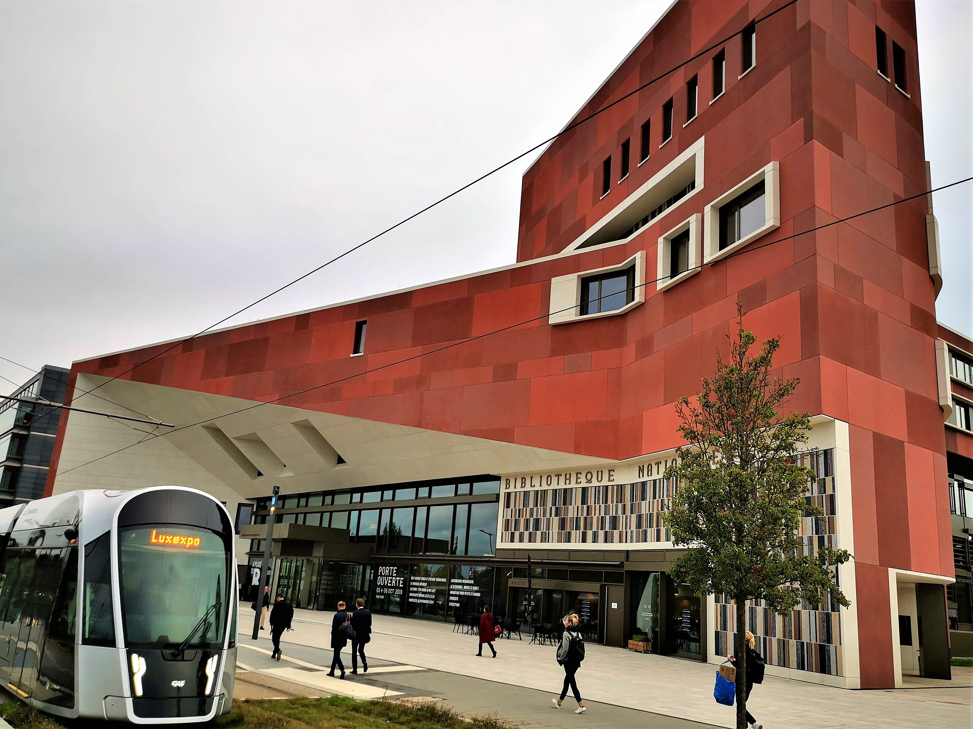
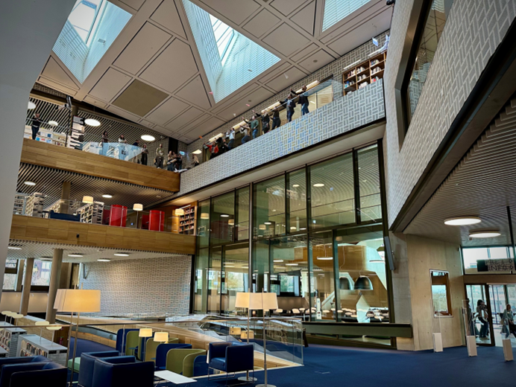
Nationalbibliothéik /
Bibliothèque nationale /
National Library /
Landsbókasafn
Í Luxemburg
bibnet.lu – samlag tæplega 100 bókasafna í Luxemburg

Slide 3
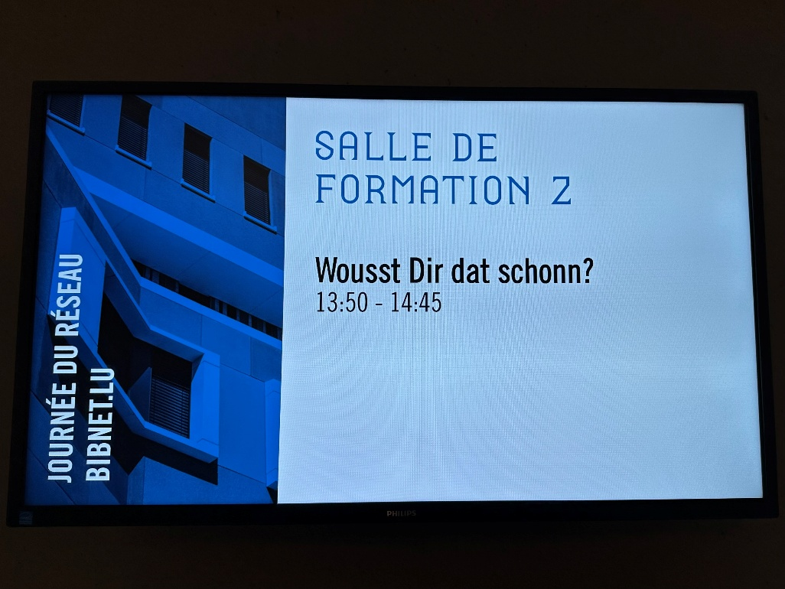
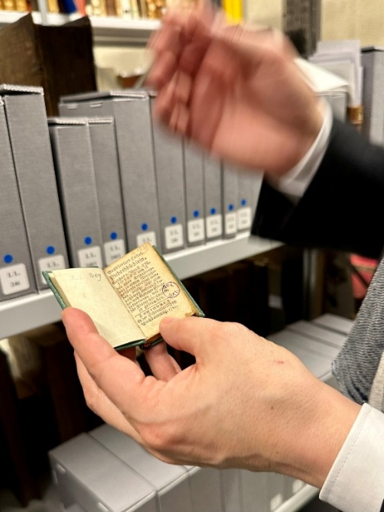
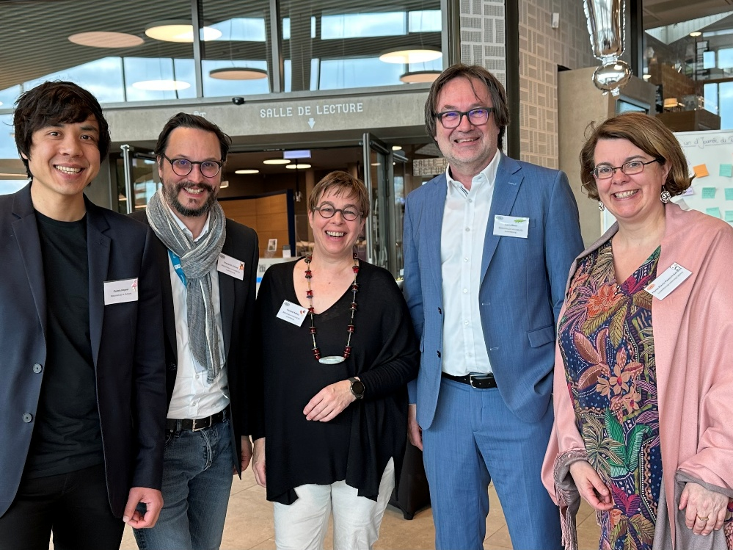
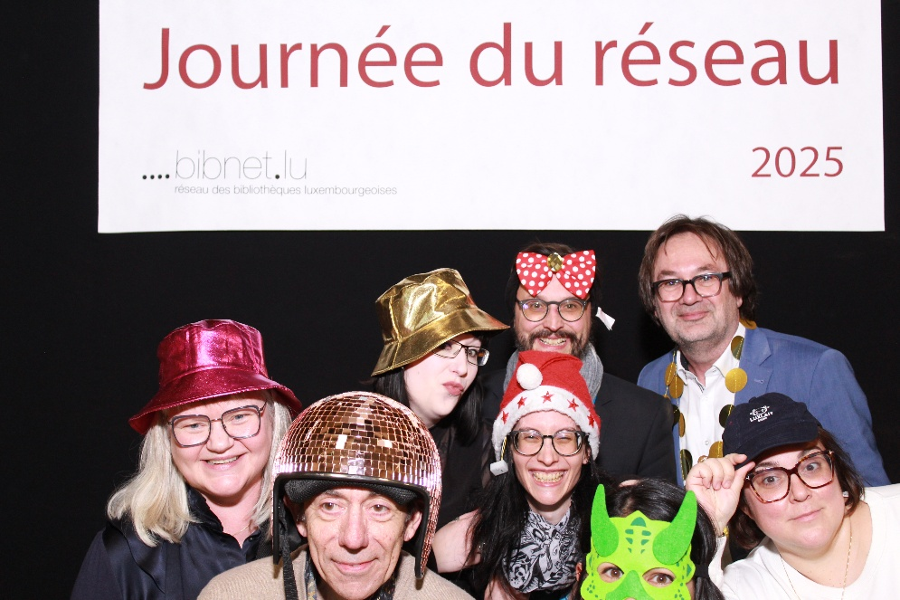

Slide 4
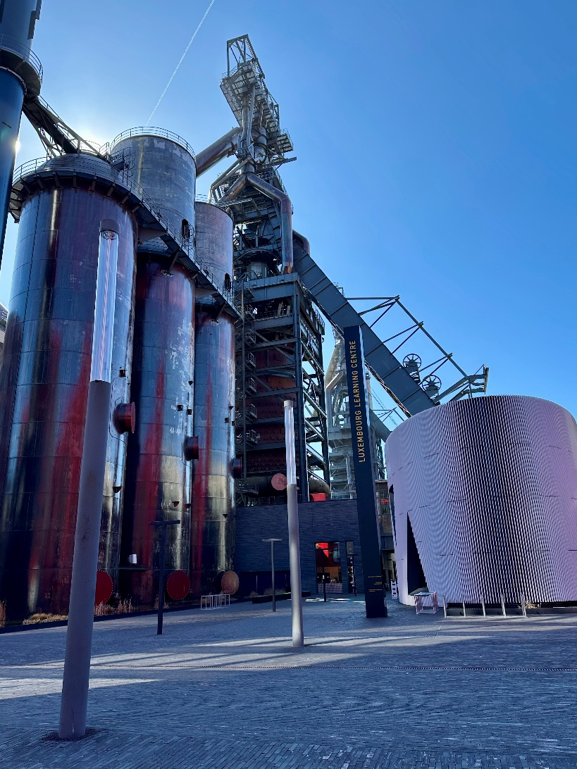
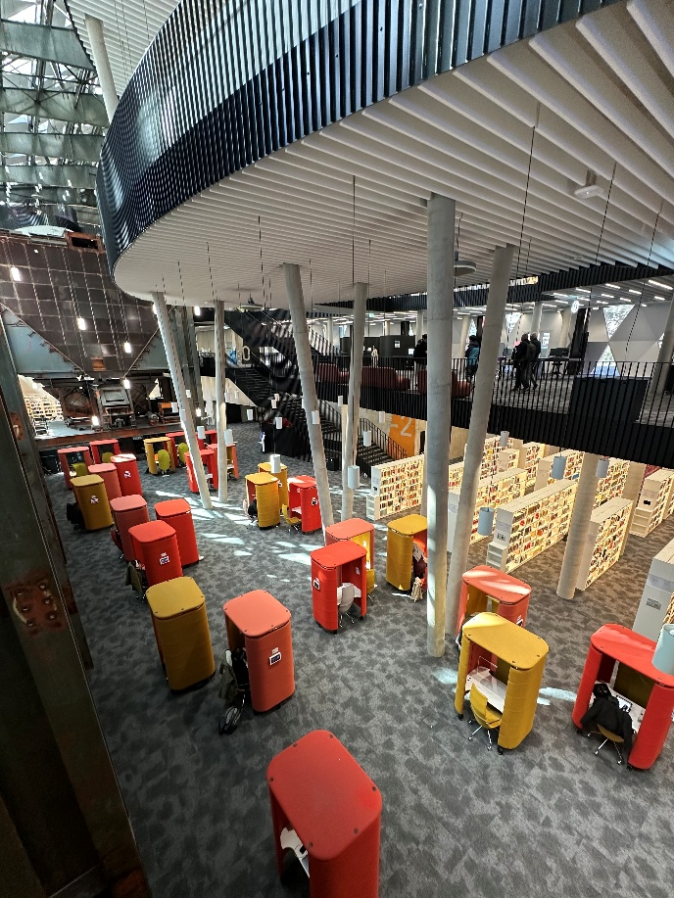
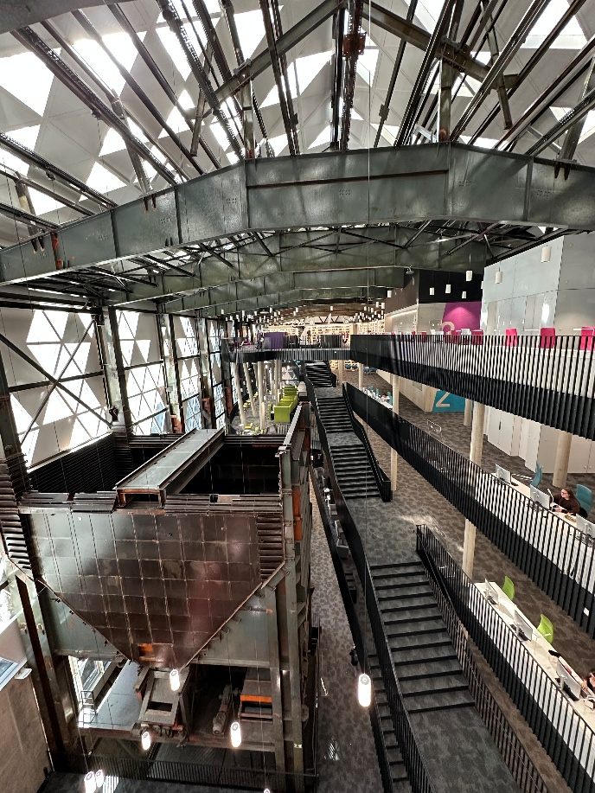
Háskólabókasafnið í Belval.
„Luxembourg Learning Centre (LLC)“

Slide 5
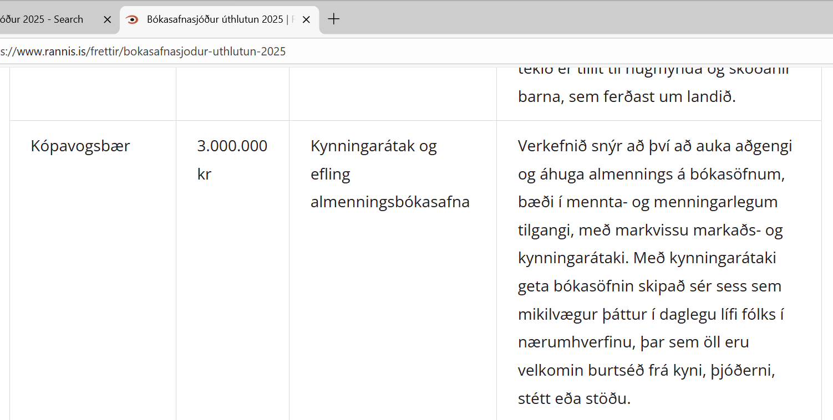
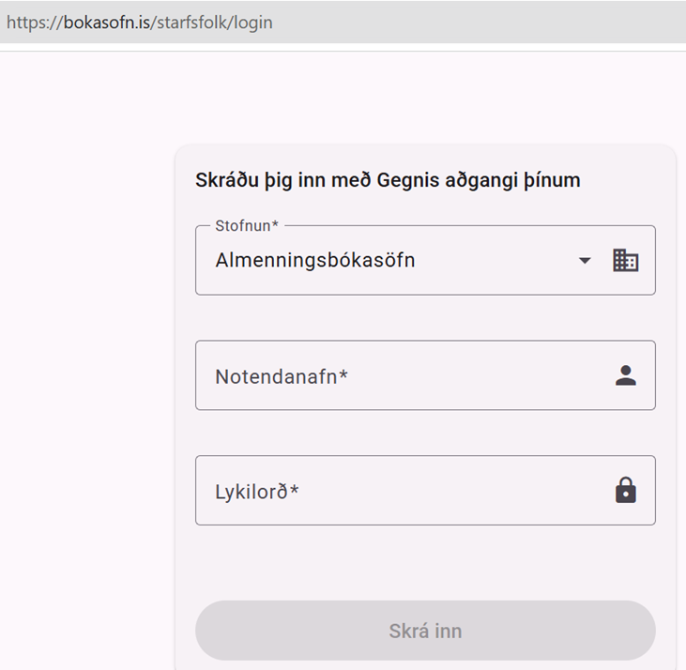
Nýr vefur bokasofn.is
Kópavogsbær fékk styrk (bókasafnasjóður).
LB smíðaði bakenda (gagnagrunn og viðmót).
Hönnun framenda í höndum Kópavogs.

Slide 6
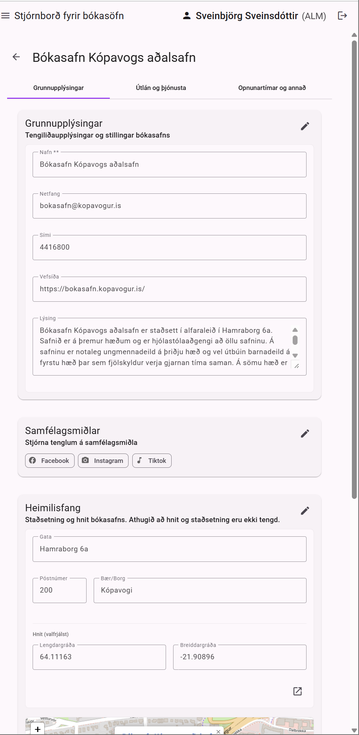
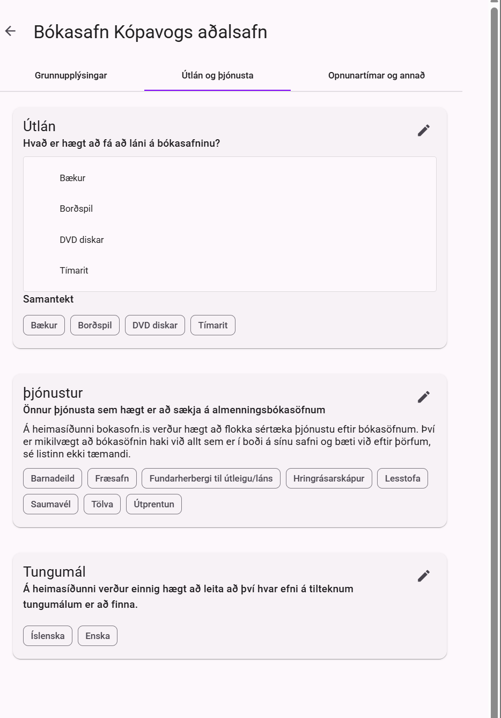
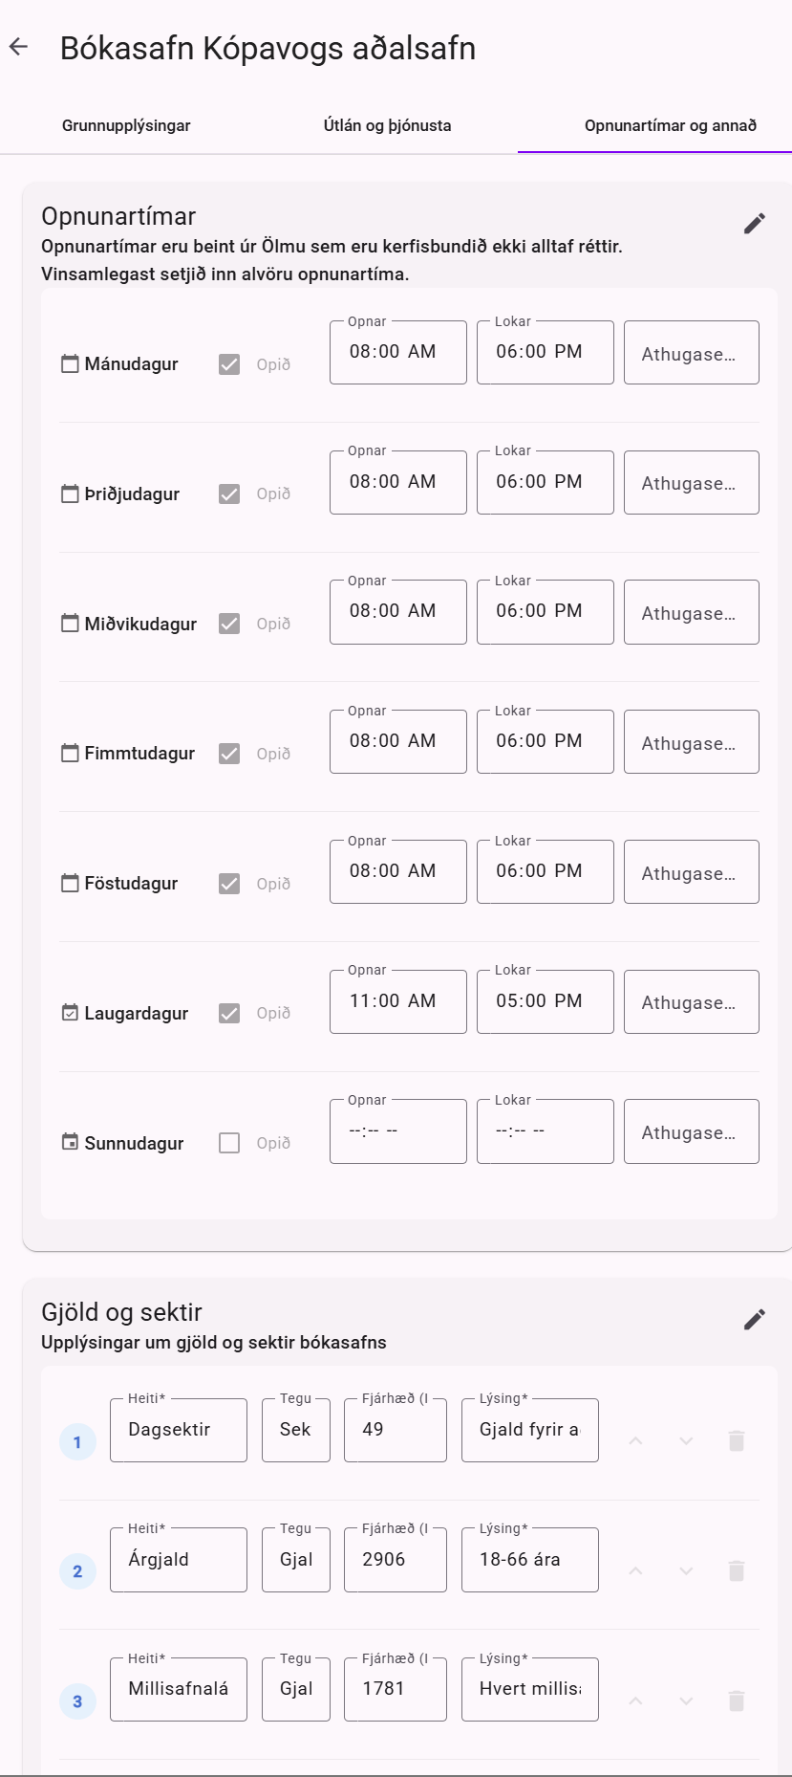
Bakendi
https://bokasofn.is/starfsfolk/

Slide 7
bokasofn.is
Vefurinn notaður fyrir almenningsbókasöfn a.m.k. í fyrstu.
Verður kynntur forstöðumönnum almenningsbókasafna og kallað eftir gögnum í bakenda.
Gagnagrunnurinn verður notaður fyrir öll bókasöfn í Gegni.

Slide 8
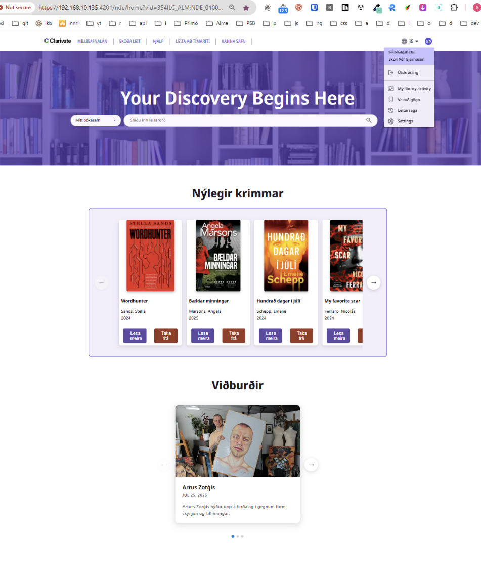
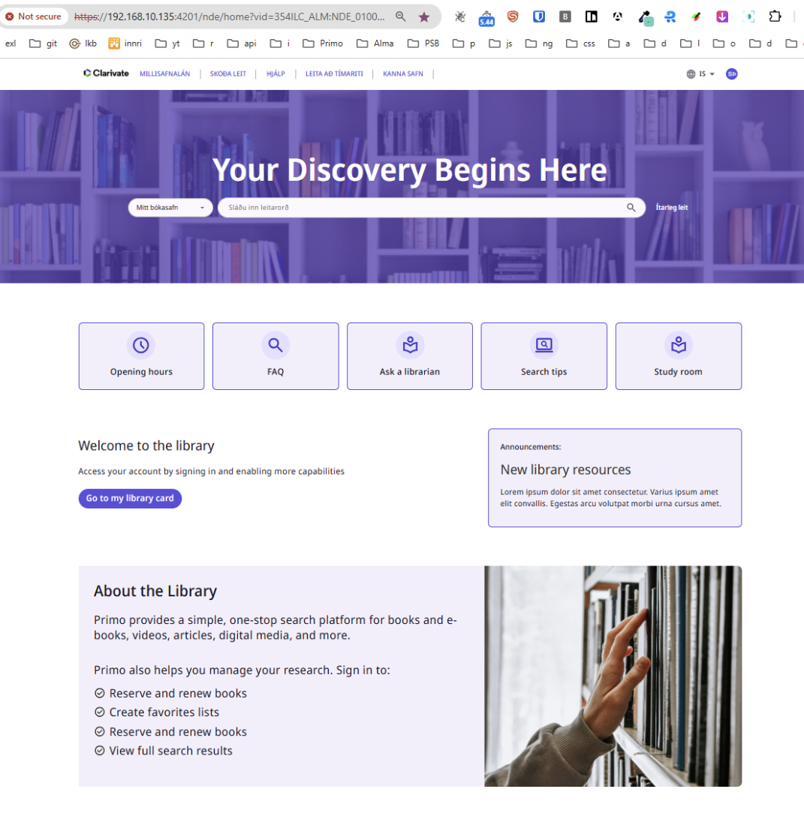
Leitir.is – nýjungar á döfinni (NDE)

Slide 9
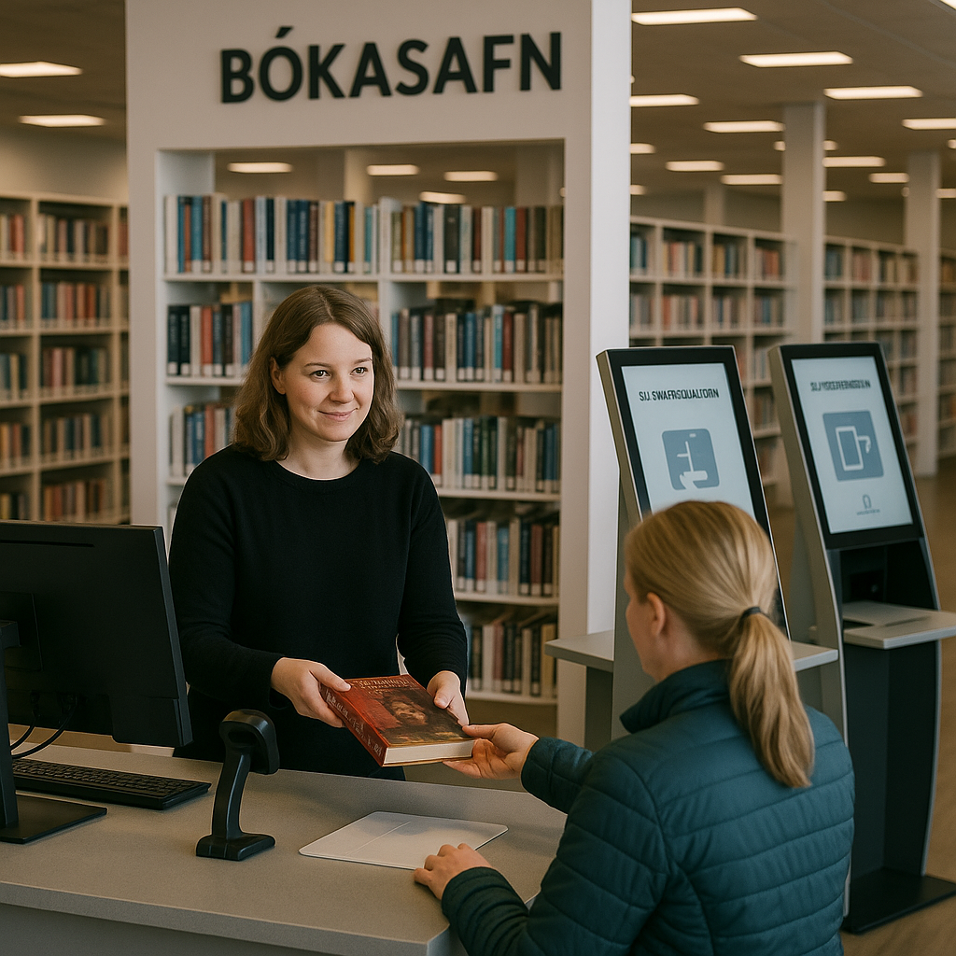
Spunagreindin (ChatGPT)

Slide 10
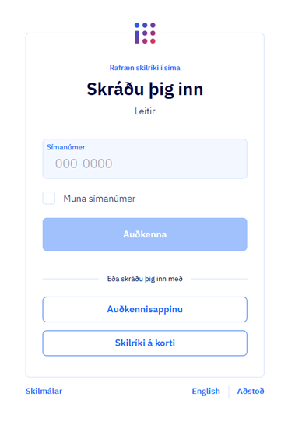
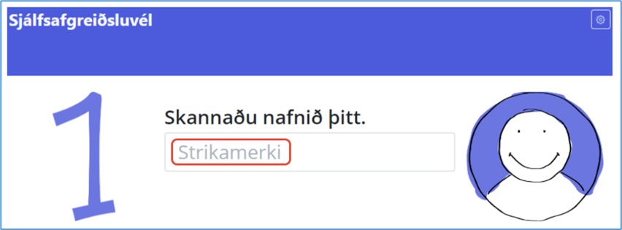
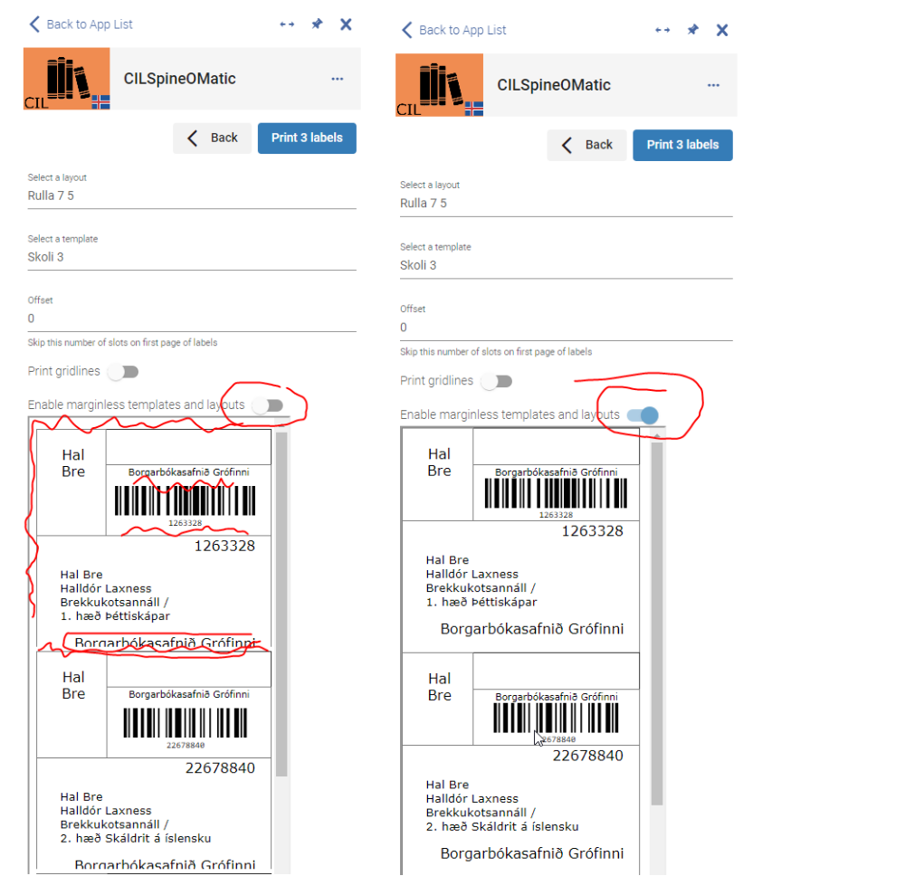
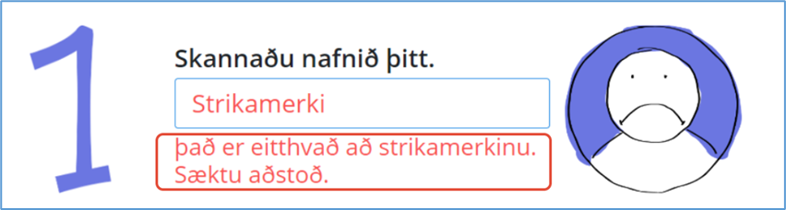
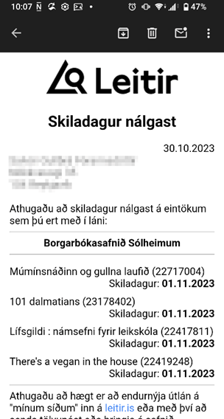
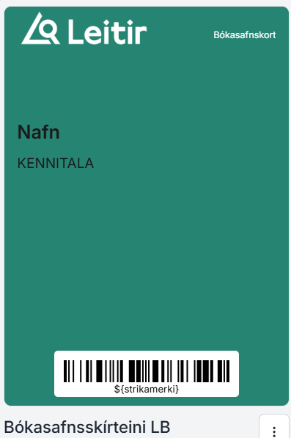

Slide 11
Stór verkefni – hafið samband
Flutningar safns / miklar breytingar á húsnæði
Nýr búnaður
  Sjálfsafgreiðsluvélar
  Open+
  Bókabox
  Veflausnir
Grisjun, eignatalning o.s.frv.
sem dæmi.

Slide 12
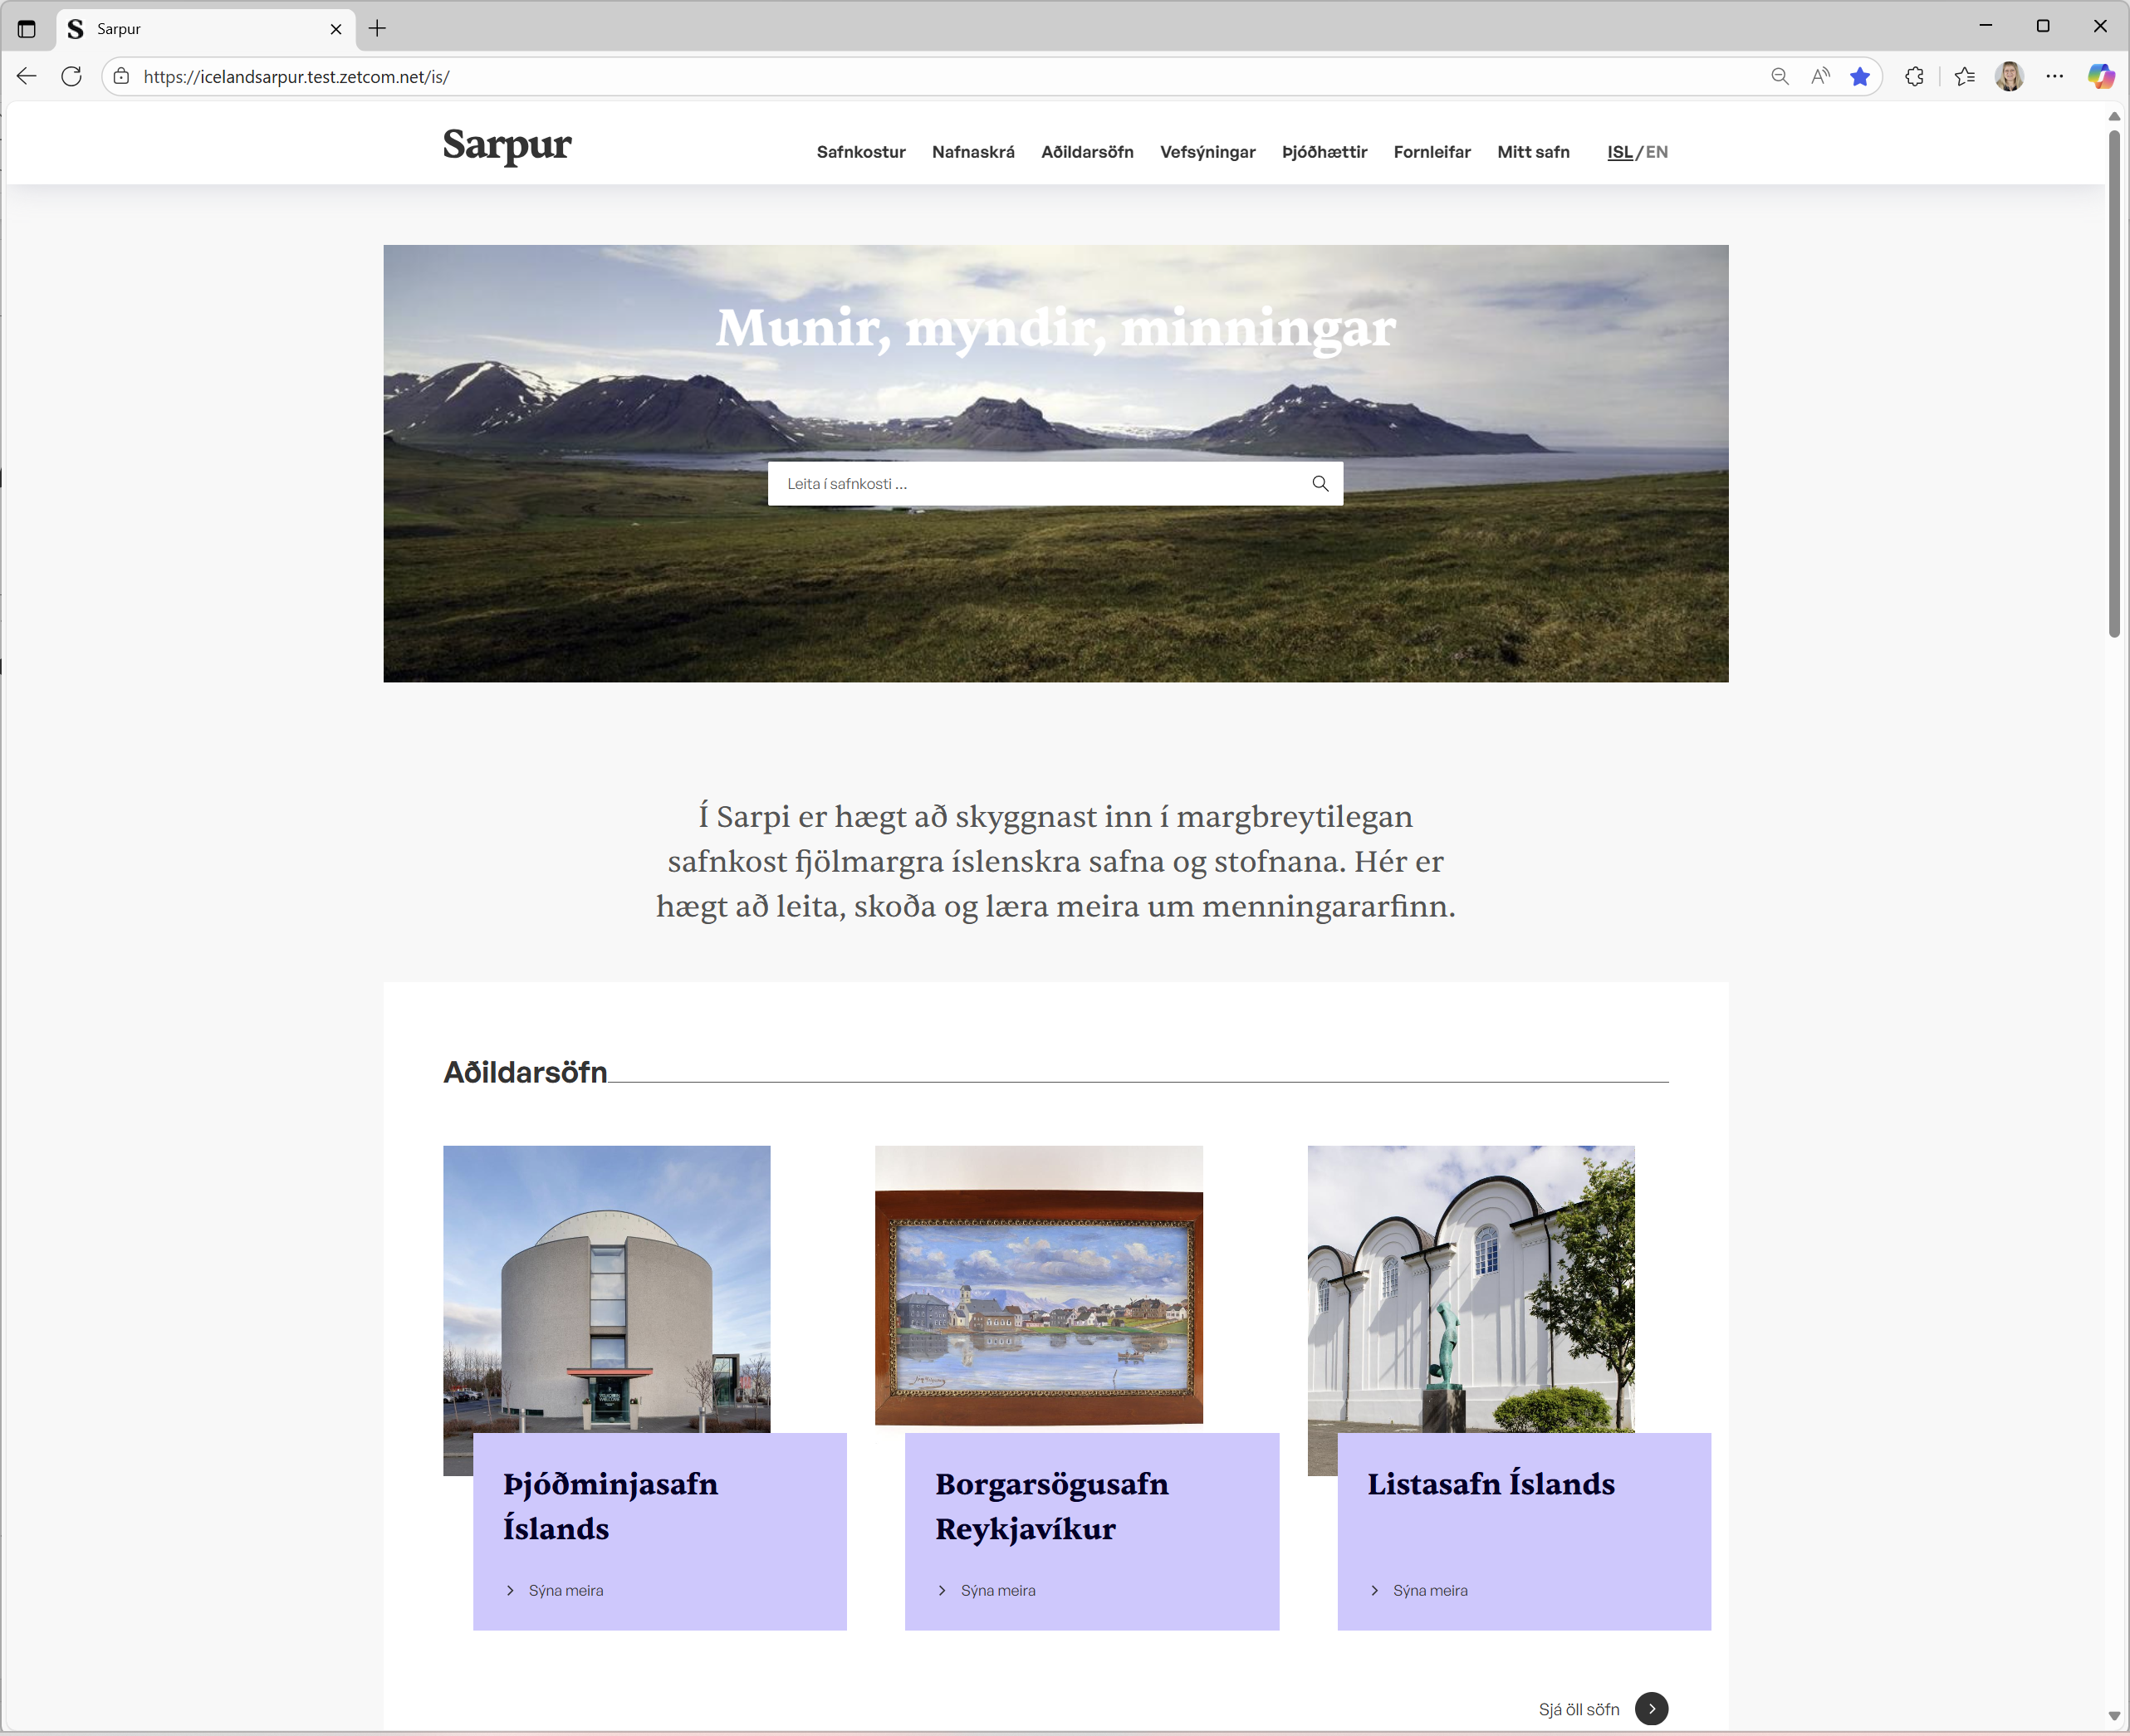
Nýr Sarpur handan við hornið

Slide 13
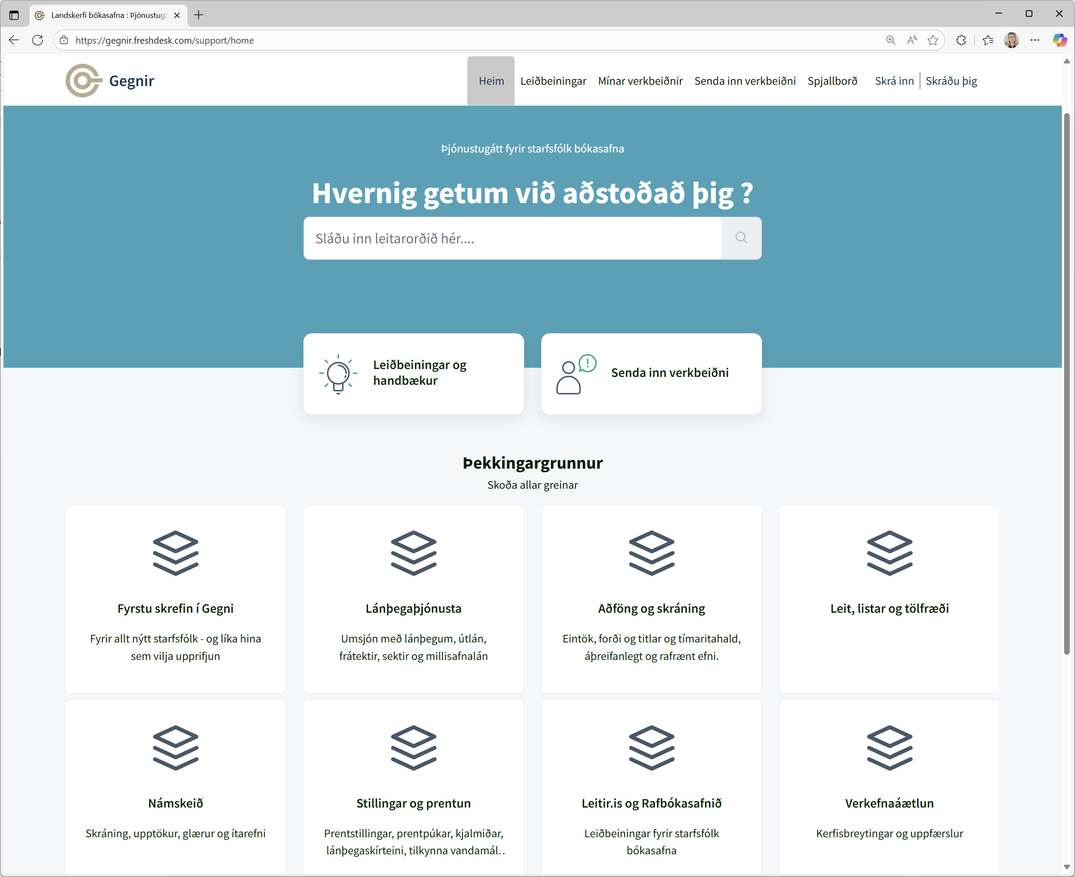
Að endingu

Slide 14
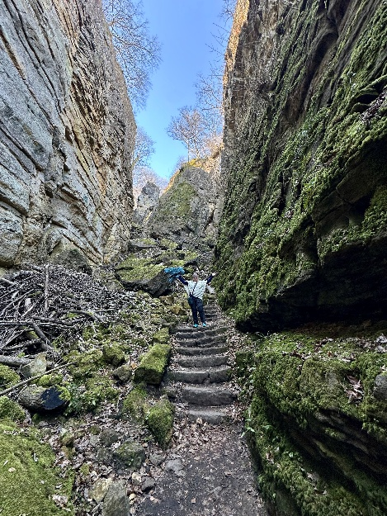
Takk fyrir mig !

